Slide 1
EFEKTIVITA A SPRAVEDLNOST Vít Křížka

Slide 2
POJEM: AXIOLOGIE
z řeckého axios (= rovnocenný, zasloužený)
Rudolf Hermann Lotze – filosofie hodnot
moderní filosofická disciplína – součást praktické filosofie
zabývá se hodnocením a hodnotami

Slide 3
KRITIKA: POJEM HODNOTA
Důvody kritiky:
pojem hodnoty svádí k představě, jako kdyby šlo o věci, které stačí jen nalézt a následovat; hovoříme o hledání spravedlnosti hledání pravdy; hodnoty ale nejsou věci
člověk má přímou zkušenost s hodnocením, ale představou hodnoty se teprve dodatečně snaží odpovědět na otázku, proč dal něčemu přednost před něčím jiným
o hodnotách se velmi často hovoří, ale neumíme je přesně definovat; při pokusech o definici hodnoty často používáme definici kruhem: „hodnoty jsou to, čím se řídíme při svém hodnocení“
Z těchto důvodů někteří filozofové a zejména ekonomové dnes zkoumají především samotný proces hodnocení (rozhodování), nikoli předem dané hodnoty jako např. rovnost či svobodu.

Slide 4
POJEM: UŽITEK
Užitek označuje subjektivní pocit uspokojení plynoucí ze spotřeby statků (materiálních i duchovních).
V ekonomické teorii se racionálně jednající člověk (homo economicus) snaží svůj užitek maximalizovat.
S každým jednáním jsou spojené náklady (spotřebovaný čas a jiné statky). Racionálně jednající člověk se je snaží minimalizovat.

Slide 5
Filozofická východiska
UŽITEK

Slide 6
UŽITEK: FILOZOFICKÁ VÝCHODISKA
konsekvencialismus – filozofické školy, které jednání hodnotí podle důsledků
welfarismus – škola, která tvrdí, že jedinou hodnotou, na které záleží, je užitek či blahobyt
hédonismus – filosofické učení o slasti jako hlavním motivu lidského jednání
utilitarismus – kombinace konsekvencialismu a welfarismu

Slide 7
SMĚR: HÉDONISMUS
Epikúreisté byli nejčestnější lidé s nejhorší pověstí.
(Denis Diderot)
psychologický hédonismus – lidé fakticky vyhledávají slast a pouze slast; veškeré jednání směřuje k dosahování slasti a vyhýbání se strasti
etický hédonismus - slast je také nejvyšší dobro; Potěšení a bolest spojují psychologickou fakticitu s etickou normativitou

Slide 8
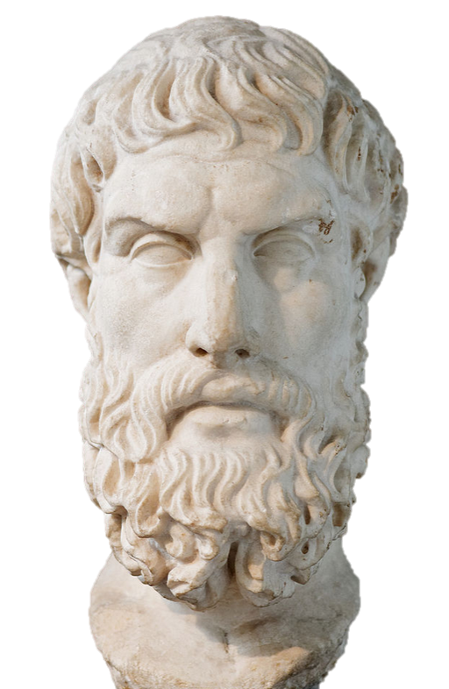
HÉDONISMUS: PŘEDSTAVITEL
Epikúros ze Samu
řecký hédonistický filosof období helénismu
zakladatel epikúreismu
dosažení blaženého života v podobě duševního klidu a z něj vyplývajícího štěstí
nutnost zbavit se strachu z bohů a strachu ze smrti

Slide 9
SMĚR: UTILITARISMUS
z latinského utile, utilis (užitečný)
filosofický a etický směr, který za cíl a měřítko lidského jednání pokládá hledání blaha, prospěchu, užitku a naopak omezování utrpení a bolesti
navazuje na Epikura, Thomase Hobbese, Davida Hume, Adama Smithe
směr eudaimonistický či hedonistický
jednání hodnotí výlučně podle jeho důsledků (konsekvencí)

Slide 10
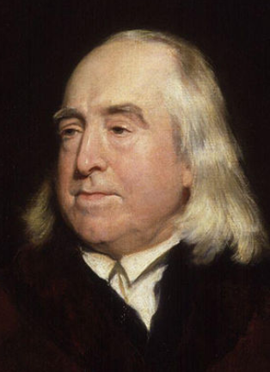
UTILITARISMUS: PŘEDSTAVITELÉ
Jeremy Bentham
hlavní představitel (zakladatel) utilitarismu
britský filosof a právní teoretik
Utilitarismus jako prasečí filozofie
Úvod do principů morálky a zákonodárství (1789)

Slide 11
UTILITARISMUS: JEREMY BENTHAM
Kritéria potěšení (užitku) dle Jeremy Benthama:
intenzita – silnější potěšení je lepší než slabší
trvání – delší potěšení je lepší než kratší
jistota – jistější potěšení jsou lepší než méně jistá
blízkost – rychlejšímu potěšení dáme přednost před pozdějším
plodnost – plodná jsou taková potěšení, po kterých zpravidla následují další potěšení
čistota – po nečistých potěšeních (např. nezávazný sex, alkoholová pitka) zpravidla následující negativní strasti

Slide 12
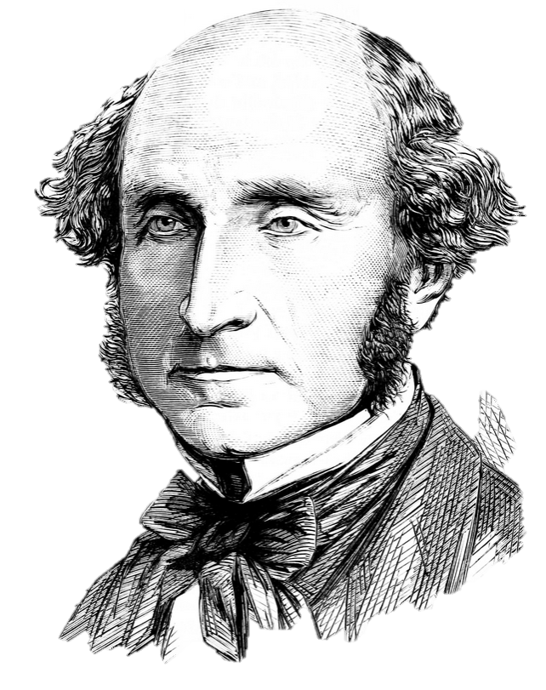
UTILITARISMUS: PŘEDSTAVITELÉ
John Stuart Mill
anglický filosof, empirik, politický ekonom, liberální politik
zlidštění utilitarismu –příklon k eudaimonismu (?)
O svobodě (1859)
Úvahy o vládě ústavní (1861)
Utilitarismus (1863)

Slide 13
UTILITARISMUS: JOHN STUART MILL
Je nezpochybnitelné, že osoba, jejíž kapacity potěšení jsou nízké, je bude mít nejsnáze uspokojitelné; a vysokými kapacitami obdařený člověk bude cítit, že všechno štěstí, které hledá, všechno štěstí tohoto světa je nedokonalé. Ale naučí se snést nedokonalosti, jsou-li jen trochu snesitelné, a nebude závidět bytosti, která si je nedokonalostí nevědoma. Je lepší být nespokojeným člověkem než spokojeným prasetem; lepší být nespokojeným Sókratem než spokojeným hlupákem. A pokud je hlupák nebo prase opačného mínění, pak jen proto, že znají pouze svůj pohled na otázku.
(z Utilitarismu, John Stuart Mill)

Slide 14
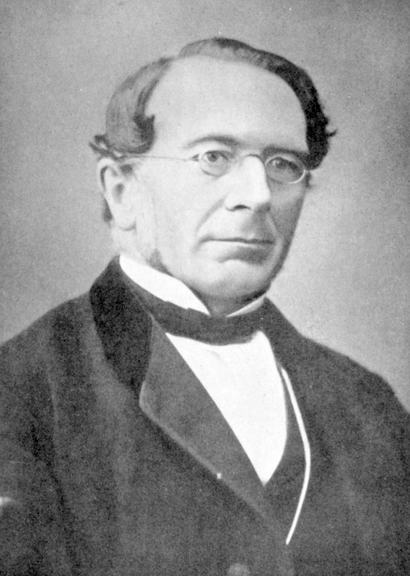
UTILITARISMUS: PŘEDSTAVITELÉ
Rudolf von Jhering
německý profesor římského práva
zájmová jurisprudence – právní pozitivismus, sociologická právní škola
německý benthamismus – odmítnutí metodologického individualismu
Účel v právu (1877–1883)

Slide 15
Od užitku k blahobytu
UŽITEK

Slide 16
UŽITEK: MĚŘENÍ UŽITKU
Existují dvě teorie měření užitku:
kardinalistická teorie předpokládá, že užitek je přímo měřitelný; člověk je tedy schopen každému statku přiřadit konkrétní hodnotu užitku
ordinalistická teorie tvrdí, že užitek není přímo měřitelný, avšak člověk dokáže všechny ostatní v danou chvíli dostupné statky seřadit od nejvíce preferovaného až po nejméně preferovaný
Dnes se přikláníme spíše k ordinalistické teorii.

Slide 17
UŽITEK: SČÍTÁNÍ UŽITKŮ
Existují dvě teorie sčítání užitků:
metodologický individualismus (Bentham, Mill) –společenský užitek (blahobyt) je celkovým součtem všech užitků jednotlivců; „každý se počítá jednou, ne dvakrát“; lze uvažovat i o zvířatech, úvahy o zrovnoprávnění žen, otroků či homosexuálů
metodologický kolektivismus (Jhering) – vlastní hodnotou je obecný užitek (blahobyt společnosti), individuální užitek oceňujeme až podle toho, jak přispívá nebo naopak škodí tomuto obecnému užitku

Slide 18
POJEM: EFEKTIVNOST
vztah mezi rozsahem vyrobené produkce a způsobem jejího rozdělení
větší efektivita = více užitku pro více lidí po delší dobu
Dva základní koncepty:
Paretova efektivnost – velmi úzké pojetí
Kaldor-Hicksova efektivnost – rozšířené pojetí Paretovy efektivnosti

Slide 19
POJEM: PARETOVA EFEKTIVNOST
italský ekonom Vilfredo Pareto (1848-1923)
Paretova efektivnost = stav ve společnosti, kdy již nelze zvýšit ničí blahobyt, aniž by nebyl snížen blahobyt někoho jiného
poměrně striktní pojetí efektivnosti
ve skutečnosti dochází zpravidla k tomu, že na změnách ve způsobu využití zdrojů někteří vydělávají a jiní prodělávají - Paretovo pojetí efektivnosti ovšem neumožňuje posoudit, zda jsou změny tohoto druhu ekonomicky výhodné nebo nevýhodné
Notes:
Jsou-li ekonomické zdroje využívány tak, že je možné blahobyt některých osob zvýšit, aniž bychom současně blahobyt někoho jiného snížili, je daná situace označována jako neefektivní.

Slide 20
POJEM: KALDOR-HICKSOVA EFEKTIVNOST
rozšířené pojetí Paretovy efektivnosti
snížení blahobytu určitých osob může přinést větší efektivnost ekonomiky, pokud by ty osoby, jejichž blahobyt se zvýšil, byly schopny alespoň teoreticky odškodnit osoby, jejichž blahobyt se snížil
na základě této kompenzace by společnost dospěla do stavu Paretova optima, protože by se blahobyt žádné osoby nesnížil
Notes:
Jsou-li ekonomické zdroje využívány tak, že je možné blahobyt některých osob zvýšit, aniž bychom současně blahobyt někoho jiného snížili, je daná situace označována jako neefektivní.

Slide 21
POJEM: EFEKTIVNOST A ROVNOST
Efektivní rozdělení vzácných zdrojů nemusí znamenat, že vyrobené statky jsou mezi členy společnosti rozděleny rovnoměrně nebo „spravedlivě“.
Notes:
Jsou-li ekonomické zdroje využívány tak, že je možné blahobyt některých osob zvýšit, aniž bychom současně blahobyt někoho jiného snížili, je daná situace označována jako neefektivní.

Slide 22
PROBLÉMY: EFEKTIVNOST A ROVNOST
zvýšení ekonomické rovnosti je možné přerozdělením vytvořeného blahobytu (přerozdělováním příjmů), může mít ale za následek ztrátu části celkového ekonomického blahobytu, tím i nižší efektivnost
přerozdělení omezuje odměnu za práci, která přináší vyšší ekonomický blahobyt, a tak - snížením její motivace - vede (za jinak stejných okolností) k nižší celkové produkci statků
Notes:
Jsou-li ekonomické zdroje využívány tak, že je možné blahobyt některých osob zvýšit, aniž bychom současně blahobyt někoho jiného snížili, je daná situace označována jako neefektivní.

Slide 23
OTÁZKA: EFEKTIVNOST A ROVNOST
Otázka vztahu efektivnosti a rovnosti je součástí otázky bohatství a chudoby a odstraňování nerovnosti.
Jde o jednu z nejdůležitějších ekonomických problémů vůbec.
Zabývá se jí i hospodářská a sociální politika vlád.
Notes:
Jsou-li ekonomické zdroje využívány tak, že je možné blahobyt některých osob zvýšit, aniž bychom současně blahobyt někoho jiného snížili, je daná situace označována jako neefektivní.

Slide 24
POJEM: SOCIÁLNÍ SPRAVEDLNOST
souvisí spíše s rovností než s efektivitou, jde o otázku přerozdělování
sociální jistoty – zabezpečení před nemocí, invaliditou, nezaměstnaností, …)
pojem sociální spravedlnosti jako sociální korekce rozdělování blahobytu (součtu užitků), který produkuje tržní hospodářství
kritika sociální spravedlnosti – rakouský ekonom Hayek, nepřípustnost zásahů do ekonomických zákonitostí trhu
Notes:
Jsou-li ekonomické zdroje využívány tak, že je možné blahobyt některých osob zvýšit, aniž bychom současně blahobyt někoho jiného snížili, je daná situace označována jako neefektivní.

Slide 25
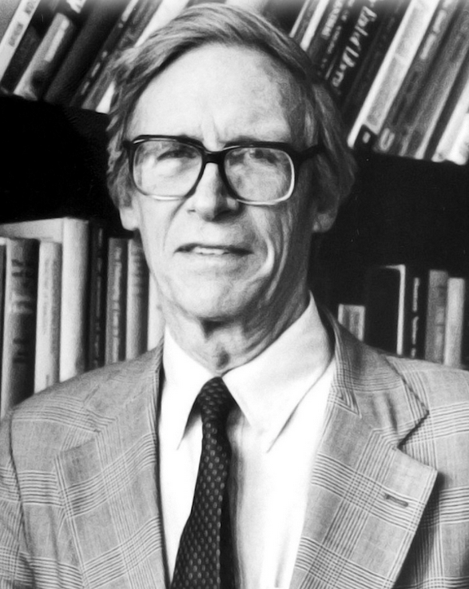
SOCIÁLNÍ SPRAVEDLNOST: PŘEDSTAVITEL
John Rawls
liberální americký politický filosof, profesor Harvardovy univerzity
opak utilitarismus
procedurální teorie spravedlnosti
Teorie spravedlnosti (1971)

Slide 26
JOHN RAWLS: SOCIÁLNÍ SPRAVEDLNOST
Rawls si klade za cíl systematicky vysvětlit spravedlnost na základě kritiky tradičních teorií, tudíž kritiky klasického utilitarismu
trh sice disponuje eficientem alokace, ale je slepý k zohlednění různých, nerovných podmínek a šancí individua v přístupu k trhu, proto je nutné tuto „skandální přirozenou nerovnost“ v startujících podmínkách korigovat
závoj nevědění – myšlenkový experiment; člověk je oproštěn od svých subjektivních schopností a objektivních daností

Slide 27
JOHN RAWLS: PRINCIPY SPRAVEDLNOSTI
Každá osoba má mít stejné právo na co nejširší systém základních svobod, které jsou slučitelné s obdobnými právy pro jiné lidi. Jedná se především o politická práva (volební právo, svoboda slova, shromažďování, …).
Sociální a ekonomické nerovnosti při rozdělování bohatství, majetku a moci mají být upraveny tak, aby:
a) se u obou dalo rozumně očekávat, že budou ke prospěchu kohokoli a
b) byly spjaty s pozicemi a úřady přístupnými pro všechny.

Slide 28
Děkuji za pozornost.

